Slide 1
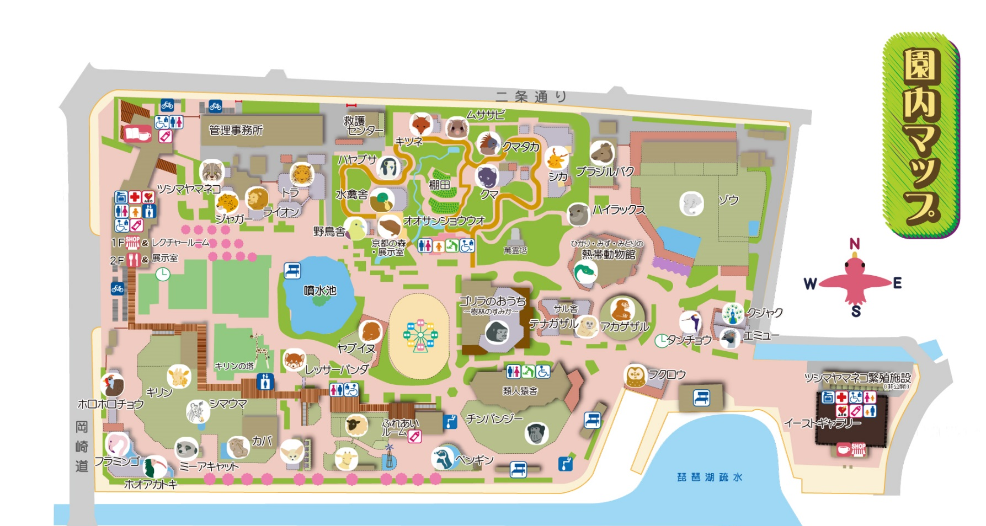
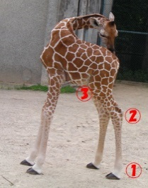
好きな動物を見て行こう！クイズは丸で囲んだ５ヶ所で答えを見つけてね！
キリンを見て答えよう！
Ｑ．ゆびは何本？
（ ）
Ｑ。かかとはどこ？
（ ）
ゴリラを見て答えよう！ Ｑ．うでとあしどちらが長い？
（ ）
Ｑ．歩く時の手のつき方は？
（ ）
ゾウを見て答えよう！
Ｑ．ゾウの鼻先はどんな形をしている？
Ｑ.ゾウのおっぱいはどこにいくつある？ （ ）

Slide 2
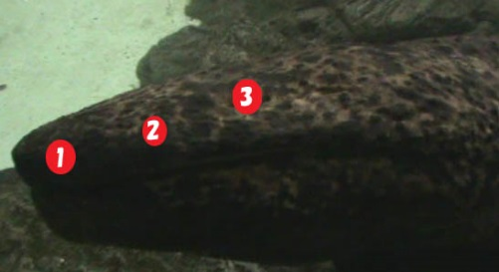
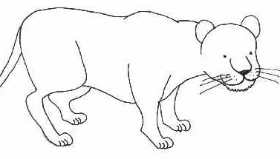
京都の森で答えをさがしてね！
Ｑ．オオサンショウウオの
目はどこにある？
（ ）Ｉ
Ｑ．キツネ，タヌキ，アナグマ おもしろい動物はどれ？
そして，その理由は？
もうじゅうワールドで答えをさがしてみてね！
Ｑ．ライオンのオスの
たてがみはどうなって
いる？
かいてみよう！
Ｑ．トラの耳のうしろは何色？
（ ）

